Slide 1
Revue de Projet, Conception:
Contrôleur de Rondes
Brice MEZERETTE
Mathis HUREAU
Jérémi GUILLAUMIN
Antoine CHEVREL

Slide 2
Sommaire
Présentation du projet
  Contexte du projet
  Diagramme de cas d’utilisation
  Choix de l’équipement
Présentation des tâches
  IHM et Diagrammes de séquences
    Visualiser un rapport de ronde
    Établir une statistique
    Identifier un utilisateur
Diagramme état-transition
Diagramme de classes
Base de données
Conclusion

Slide 3

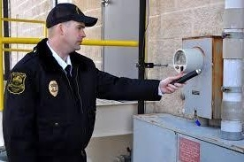

I. Contexte du projet

Slide 4


II. Diagramme de cas d’utilisation

Slide 5



III. Choix de l’équipement

Slide 6
Présentation des tâches

Slide 7
I. IHM et Diagrammes de séquences

Slide 8
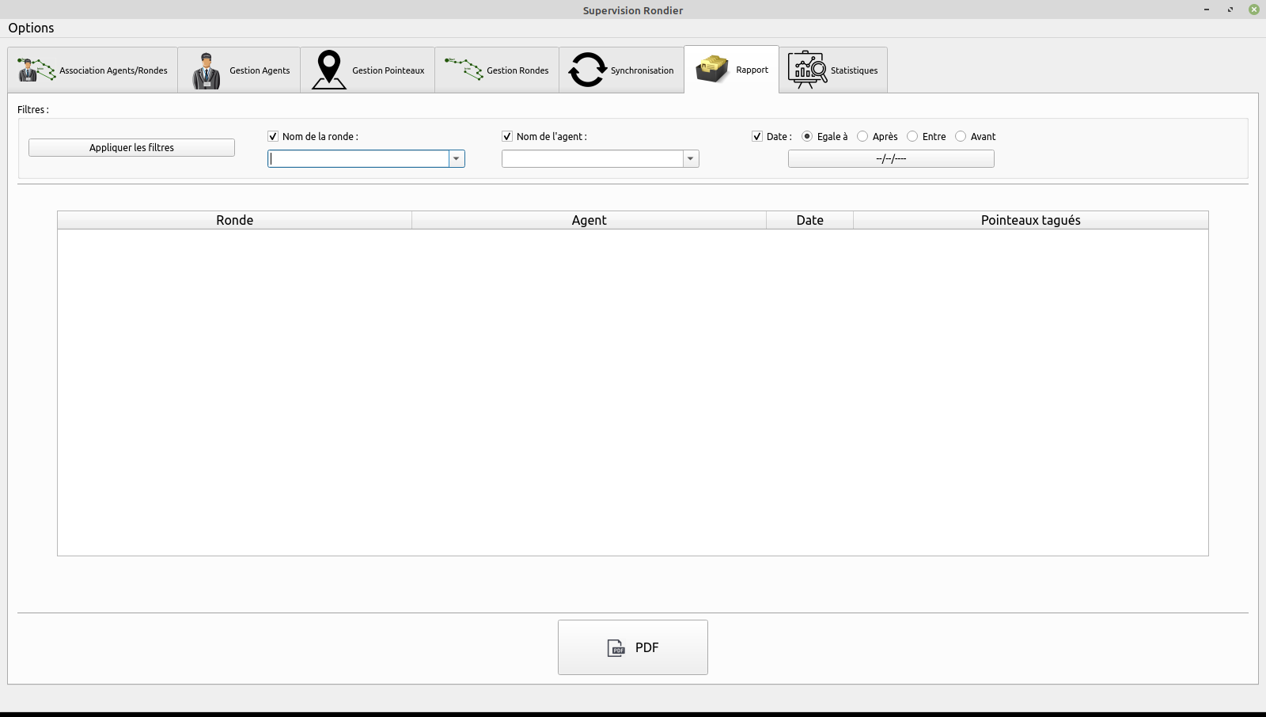
I. IHM Visualiser un rapport de ronde

Slide 9
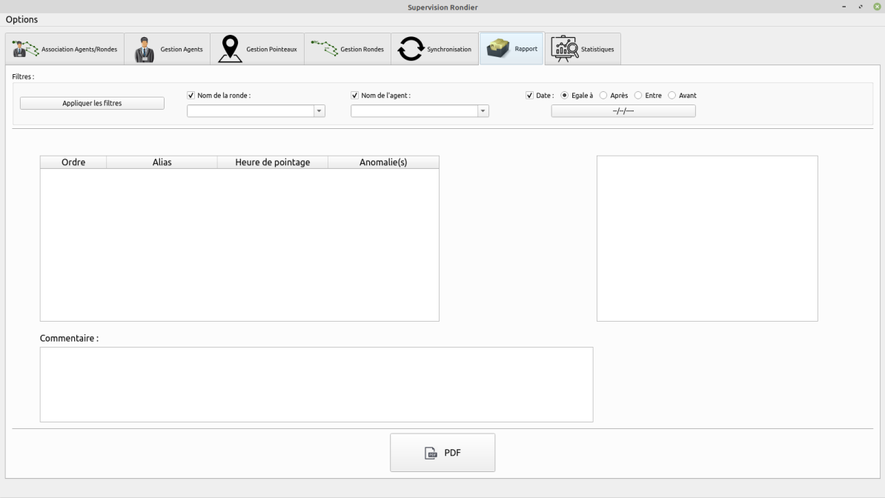
IHM Visualiser un rapport de ronde

Slide 10
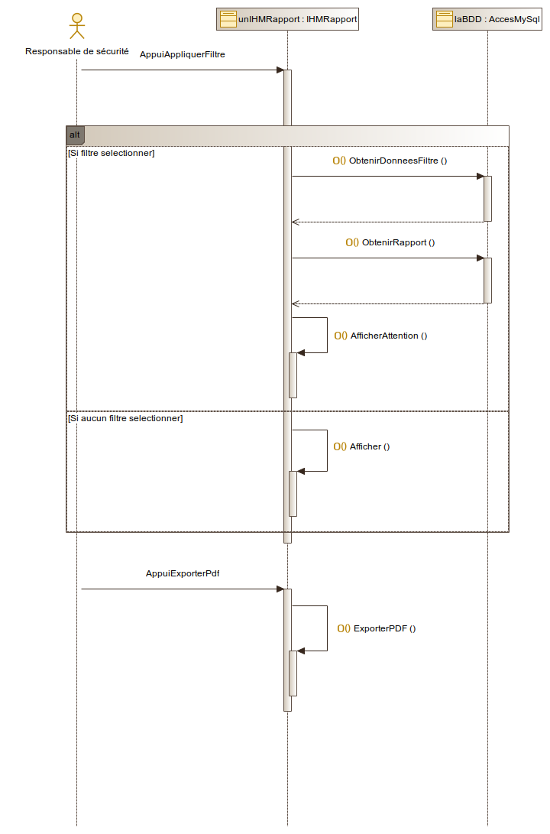
Visualiser un rapport de ronde

Slide 11
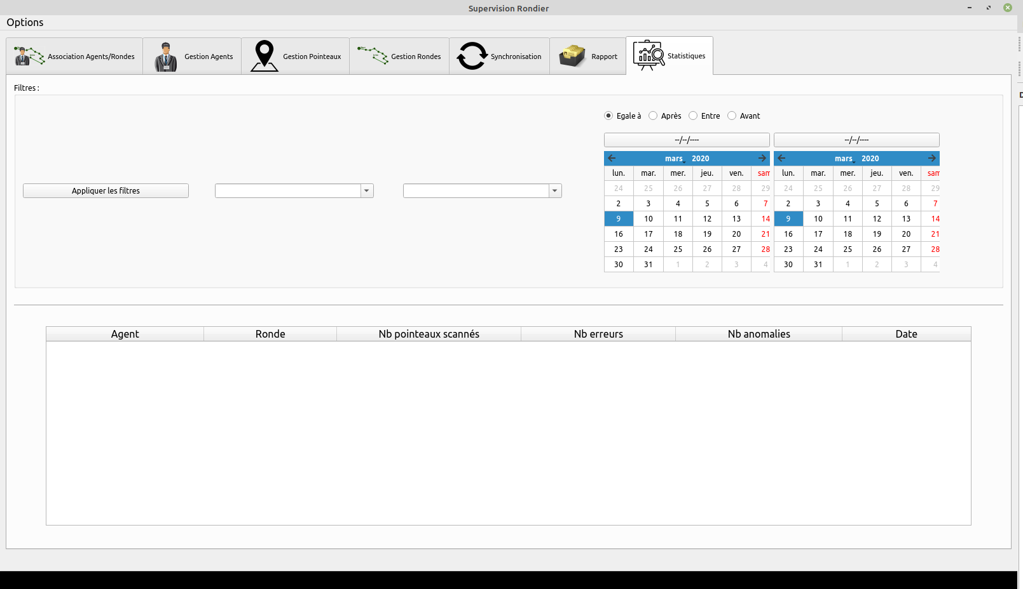
II. IHM établir une statistique

Slide 12
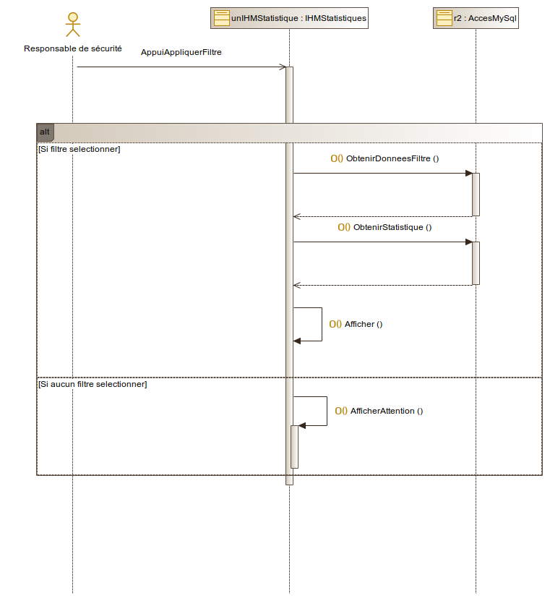
Établir une statistique

Slide 13
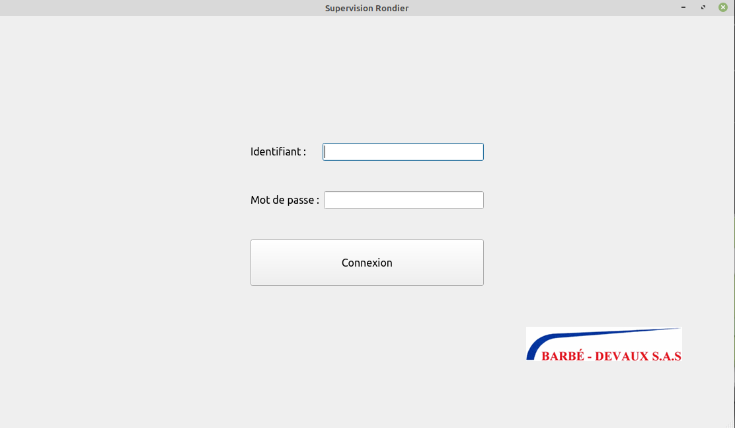
III. IHM identifier un utilisateur

Slide 14
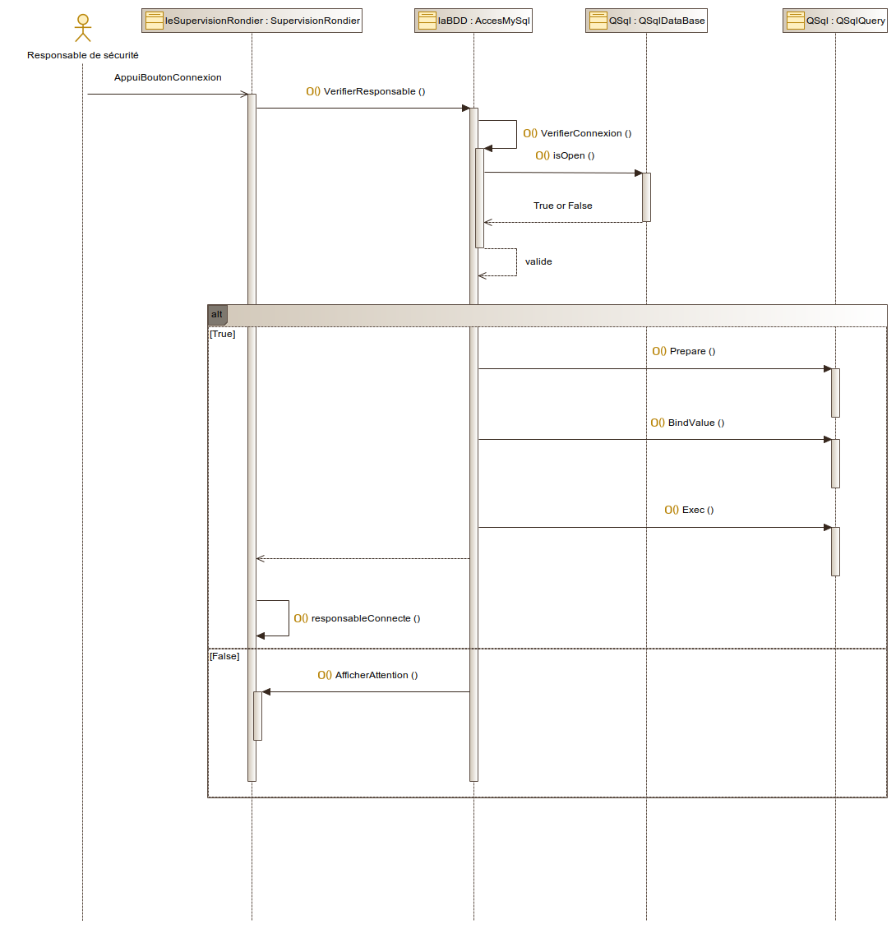
Identifier un utilisateur

Slide 15
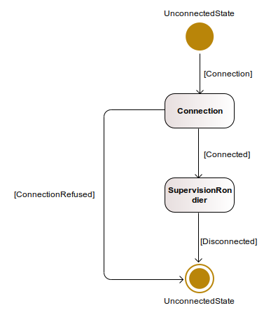
III. Diagramme état-transition

Slide 16
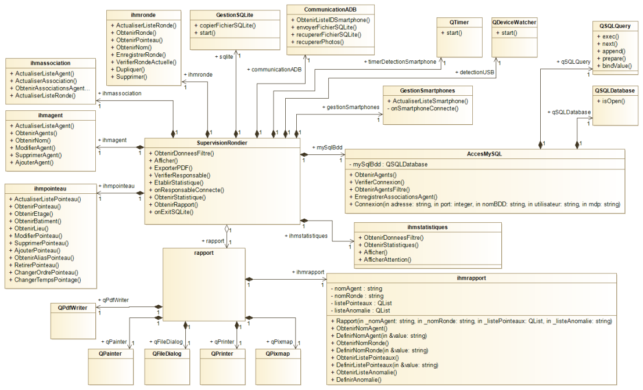
IV. Diagramme de classe

Slide 17
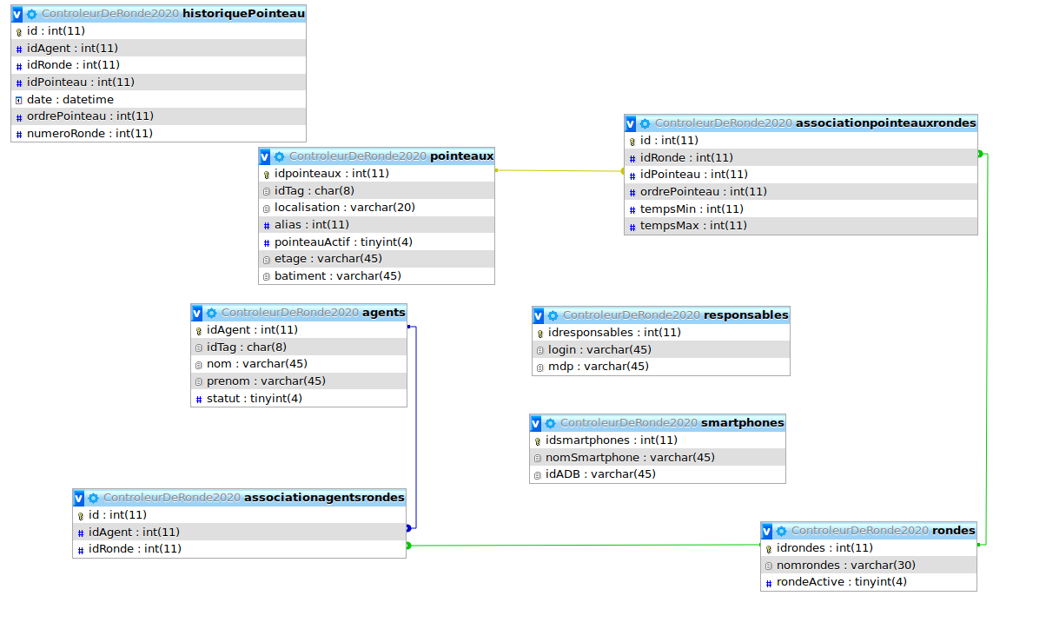
V. Base de Données

Slide 18
VI. Conclusion

